Slide 1
MAX WEBER
(1864-1920)

Slide 2
MAX WEBER
Bibliografia:
Jean Carbonnier, Sociologia Jurídica, Coimbra, 1979.
Ramón Soriano, Sociología del Derecho, Barcelona, 2011.
Renato Treves, Sociologia do Direito, S. Paulo, 2004.
Raymond Aron, As etapas do pensamento sociológico, Alfragide, 2010.
Helena Machado e Filipe Santos, Direito, Justiça e Média, Porto, 2011.
Max Weber, Economia e sociedade, Volume II, São Paulo, 2004.

Slide 3
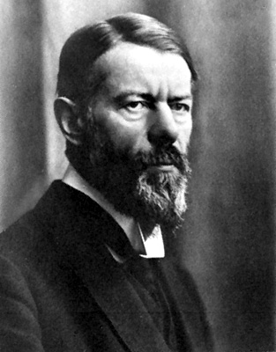
MAX WEBER

Slide 4
MAX WEBER
Obra:
“A ética protestante e o espírito do capitalismo” (1904)
“Economia e sociedade: esboço de sociologia compreensiva” (1922)

Slide 5
MAX WEBER
O método da Sociologia:
1.1. Compreensão do significado das acções sociais (“acção social” ou “agir social”); explicação causal das acções sociais (“causalidade adequada”); construção dos “tipos ideais”;
1.2. Juízos de valor e princípio da neutralidade axiológica.
Sociologia do direito e ciência do direito.
Poder e dominação (carismática; tradicional; legal-racional).
Burocracia – a “jaula de ferro”.
Costume, convenção, direito - passagem do costume para a convenção e passagem da convenção para o direito.
Direito e economia: crítica do determinismo económico de Marx

Slide 6
MAX WEBER
7. Racionalidade, materialidade e formalidade. Quatro tipos ideais de direito:
7.1. Direito material e irracional;
7.2. Direito material e racional;
7.3. Direito formal e irracional;
7.4. Direito formal e racional.
8. Agentes do direito.

Slide 7
MAX WEBER
«A criação e a aplicação do direito podem ser racionais ou irracionais. São formalmente irracionais quando, para a regulamentação da criação do direito e dos problemas de aplicação do direito, são empregados meios que não podem ser racionalmente controlados – por exemplo, a consulta a oráculos ou a sucedâneos destes. Elas são materialmente irracionais, na medida em que a decisão é determinada por avaliações totalmente concretas de cada caso, sejam estas de natureza ética ou emocional ou política, em vez de depender de normas gerais. Também a criação e a aplicação “racionais” do direito podem ter esta qualidade, em sentido formal ou material.» (“Economia e Sociedade”)

Slide 8
MAX WEBER
«O trabalho jurídico actual, pelo menos naquilo em que alcançou o mais alto grau de racionalidade lógico-metódica, isto é, a forma criada pela jurisprudência do direito comum, parte dos seguintes postulados: 1) que toda a decisão jurídica seja a “aplicação” de uma disposição jurídica abstracta a uma constelação de factos concreta; 2) que para toda a constelação de factos concreta deva ser possível encontrar, com os meios da lógica jurídica, uma decisão a partir das vigentes disposições jurídicas abstractas; 3) que, portanto, o direito objectivo vigente deva constituir um sistema “sem lacunas” de disposições jurídicas ou conter tal sistema em estado latente, ou pelo menos ser tratado como tal para os fins da aplicação do direito; 4) que aquilo que, do ponto de vista jurídico, não pode ser “construído” de modo racional também não seja relevante para o direito; 5) que a acção social das pessoas seja sempre interpretada como “aplicação” ou execução”, ou, pelo contrário, como “infracção” de disposições jurídicas (…)» (“Economia e Sociedade”)

